Slide 1
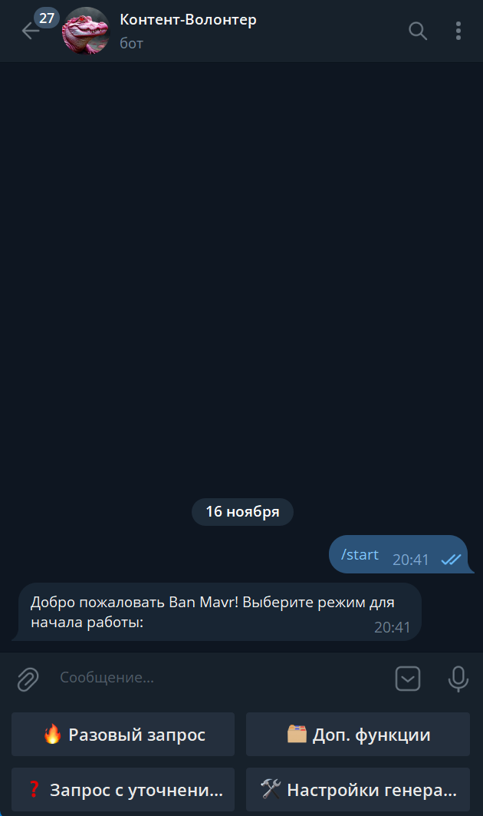

Telegram-бот для генерации контента для НКО
Команда : УЛИТКИ НА СЫРЕ

Slide 2
Создание контента отнимает силы и время
НКО нужно регулярно рассказывать о своей работе в соцсетях.
Волонтеры и сотрудники не являются профессиональными SMM-специалистами.
Посты должны привлекать других людей

Slide 3
Основные возможности
  🔥 Разовый запрос: Мгновенное создание поста по вашему описанию.
  ❓ Запрос с уточнениями: Бот проведет диалог, задавая наводящие вопросы, чтобы глубже понять задачу и создать идеальный пост.
  🏞️ Генерация изображений: Создание уникальных иллюстраций по текстовому описанию.
  📅 Генерация контент-плана: Планирование публикаций на неделю или месяц с учетом целей и аудитории.
  🛠️ Настройки генерации

Slide 4
Основные возможности
  ✏️ Улучшение текста: Исправление ошибок, улучшение стиля.
  🔄 Написание текста другими словами.
  ✂️ Сокращение текста.
  🧩 Упрощение текста для лучшего понимания читателями.
  🚨 Исправление ошибок

Slide 5
Сохранение данных
В бота можно внести информацию о НКО, например место, количество участников и т. п.
Данные о НКО сохраняются на централизованном SQL сервере, однако есть возможность упрощения системы сохранения
Сохраняются данные настроек пользователей
Есть возможность включения системы регистрации и авторизации

Slide 6
Бюджет и преимущества
Выгодная оплата: Оплата по факту использования, а не за месячную подписку. Это значительно дешевле для организаций с невысокой нагрузкой.
Модель "Помоги другому": Благодаря архитектуре с несколькими организациями, более крупная НКО может взять на себя оплату использования бота для своих партнеров или подопечных меньших НКО.
Модульность системы, наша программа легко поддаётся

Slide 7
Развитие проекта
Выбор используемых нейросетей
Поддержка обучения нейросети на запросах других пользователей той же организации
Возможность чтения файлов системой, и генерации на их основе (txt, docx, png)
Поддержка ввода данных с помощью голосового ввода
Упрощение развёртывания системы
Улучшенное администрирование
Связь всех возможностей

